Slide 1

Hướng dẫn: Phạm Ngọc Huy

Slide 2
Mục tiêu
Biết phân biệt cú pháp JS và jQuery
Ưu điểm của jQuery
Cú pháp và cách sử dụng jQuery so với JS
Ajax trong jQuery
Giới thiệu bài sau: Layout website

Slide 3

What is jQuery?
Thư viện JavaScript
Nhanh nhẹ, dễ dàng mở rộng
Đơn giản việc viết mã JS => dễ dàng

Slide 4
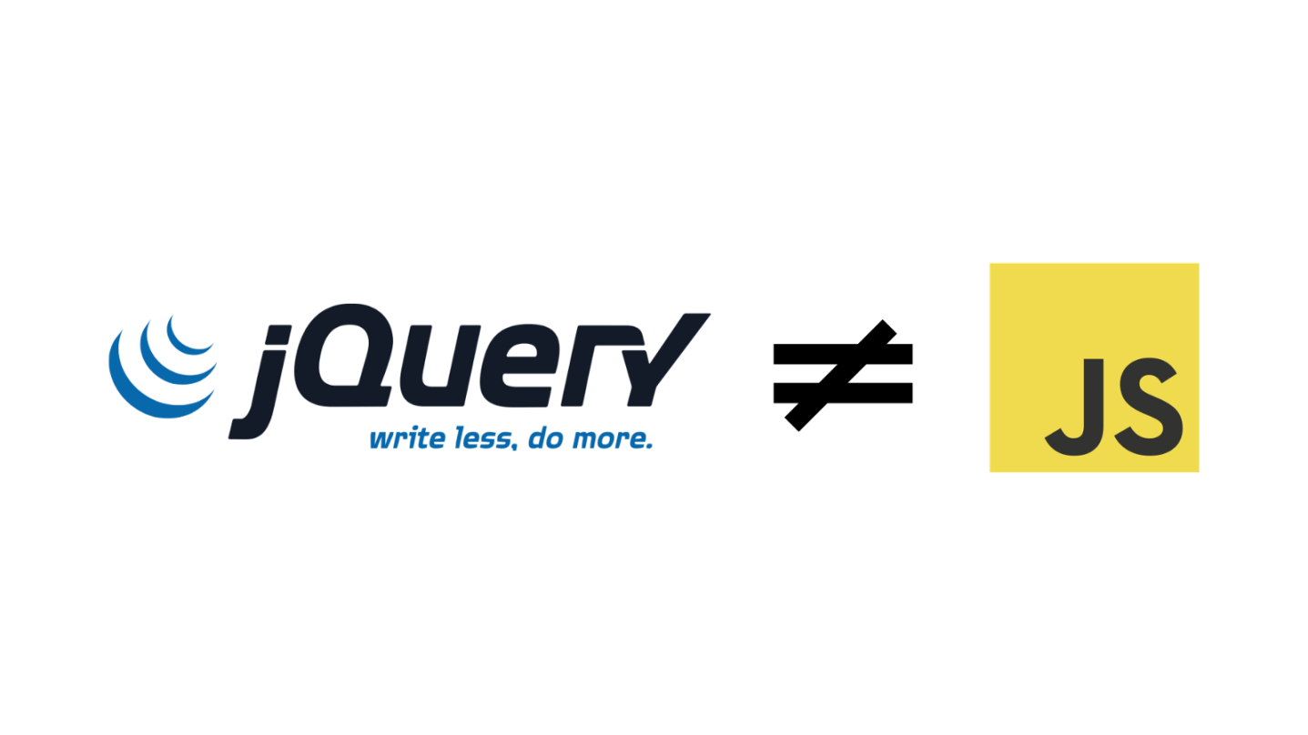
Câu hỏi

Slide 5
Lấy tất cả các thẻ a và đổi color thành red

Slide 6
Eg: JS vs jQuery
Với JS
var listA = document.getElementsByTagName(“a”);
for(var i = 0, i < listA.length; i ++){
listA[i].style = “color: red”;
}
Với jQuery
$("a" ).css( "color", "red" );
Với jQuery việc viết mã rất gọn, đơn giản

Slide 7
Cú pháp jQuery
$(selector).action();
$ là dấu để biết sử dụng jQuery
selector là vùng chọn của jQuery
action là hàm cần tác động
Eg:
$(‘a’). hide();
$(.class).show();

Slide 8
CSS vs jQuery
$('div.content > p.item').css('color', 'red');
jQuery
div.content > p.item{
css('color', 'red');
}
CSS
Cách chọn Selector của CSS và Jquery là giống nhau

Slide 9
Tính năng của jQuery
Thao tác DOM
.text()
.val()
.html()
Thao tác CSS
.CSS
addClass, removeClass
Ajax, Events

Slide 10
Tính năng của jQuery
Events – thao tác người dùng
click
.on
.one
Hiệu ứng
Hide(), show(),
animate()
Ajax

Slide 11
Document ready (Events)
$(document).ready(function(){ //cài đặt các hàm khởi động });
document ready để cài đặt các Events, hàm khởi động

Slide 12
onclick trong JS
HTML:
<button onclick=”myFunction()”> <button>
JS:
<script>
function myFunction(){
}
</script>

Slide 13
Click trong jQuery
HTML:
<button class=”myButton”> <button>
jQuery:
$(document).ready(function(){ $(button.myButton").click(myFunction); });
function myFunction(){}

Slide 14
.style vs .css
JS:
var e= document.getElementsByClassName(‘myButton’)[0]
e.style = “color: red”;
Jquery
$(.myButton")[0].css(‘color, ‘red’);
Hạn chế được sử dụng vòng lặp

Slide 15
Thao tác với DOM
Tìm DOM
Find()
Child()
Parent() và parents()
Sửa hiển thị
Text()
Html()
Val()

Slide 16
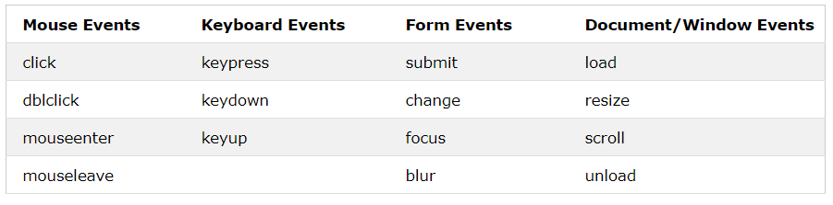
Events
Các events trong jQuery

Slide 17
Các events quan trọng
click()
$("p").click(function(){ alert("The paragraph was clicked."); });
on() sử dụng thay cho các sự kiện
$("p").on(‘click’, function(){ alert("The paragraph was clicked."); });

Slide 18
AJAX
$(selector).methodName(URL,data,callback);
url bắt buộc
Callback là function được gọi
methodName
load
ready
getJSON
get và post

Slide 19
CallBack Ajax
function(responseTxt, statusTxt, xhr){ if(statusTxt == "success") //
if(statusTxt == "error") alert("Error: " + xhr.status + ": " + xhr.statusText); });
responseTxt, statusTxt, xhr là các từ khóa bắt buộc

Slide 20
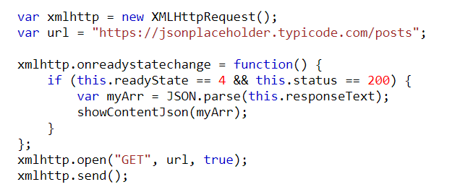
Demo Ajax
JS
JQUERY

Slide 21


